Slide 1
Черкаський національний університет імені Богдана Хмельницького Навчально-науковий інститут фізики, математики та комп’ютерно-інформаційних систем Кафедра прикладної математики та інформатики ВІД ХАОСУ ДО ПОРЯДКУ
Виконала:
студентка 5-го курсу, групи ПМ-5
напряму підготовки
7.040301 Прикладна математика
Кутненко Анастасія Олександрівна

Slide 2
ВСТУП
Ми вивчаємо прості детерміновані моделі, щоб показати хаотичну поведінку. Ми розглянемо як використовується комп’ютер для обчислювальних експериментів і це допоможе нам зрозуміти природу хаосу.
Більшості природніх феноменів притаманна нелінійність. Погодні моделі чи турбулентний рух рідини є повсякденними прикладами. Першим завданням буде проаналізувати одновимірне диференціальне рівняння такого виду:

Slide 3
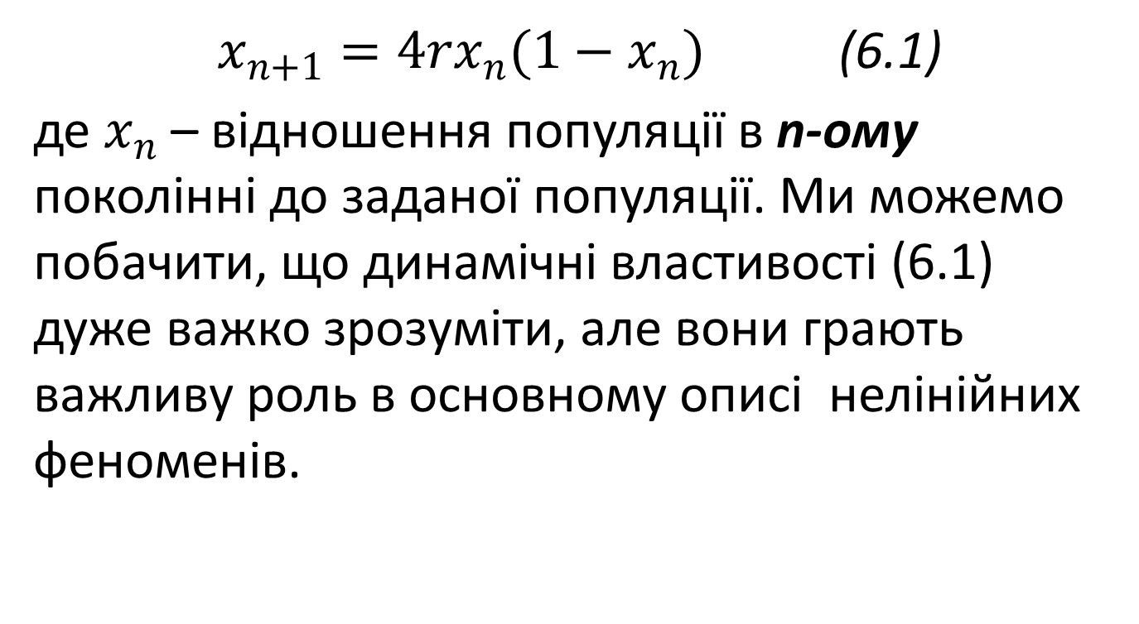
ВСТУП
$x_{n+1}=4rx_{n}(1−x_{n})$ (6.1)
де $x_{n}$ – відношення популяції в n-ому поколінні до заданої популяції. Ми можемо побачити, що динамічні властивості (6.1) дуже важко зрозуміти, але вони грають важливу роль в основному описі нелінійних феноменів.

Slide 4
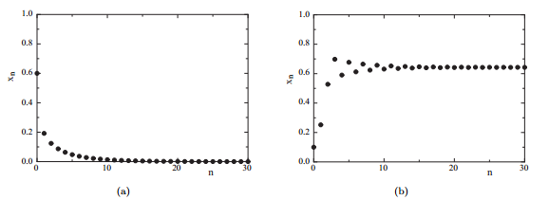

ВСТУП
Рис.6.1. (а)Траекторія $x$ для r = 0.2 та $x_{0}$ = 0.6. Фіксована стала точка в x = 0. (b) Траекторія для r = 0.7 та $x_{0}$ = 0.1. Бачимо початкову властивість руху.

Slide 5
ВСТУП
Вивчення хаосу дуже популярне в наш час, але цей феномен далеко не новий і цікавить,особливо математиків та астрономів, вже сотні років. Багато уваги приділяється використанню комп’ютера, як інструменту для проведення емпіричних дослідів.

Slide 6
ПРОСТА ОДНОВИМІРНА КАРТА
Уявимо острів, населений популяцією комах, що розмножуються і відкладають яйця влітку, а вилуплюються навесні. Так як ріст популяції здійснюється в дискретні моменти часу, прирівняти його до моделі популяції, яка росте за різницевим рівнянням буде точніше, ніж до диференціального рівняння.

Slide 7
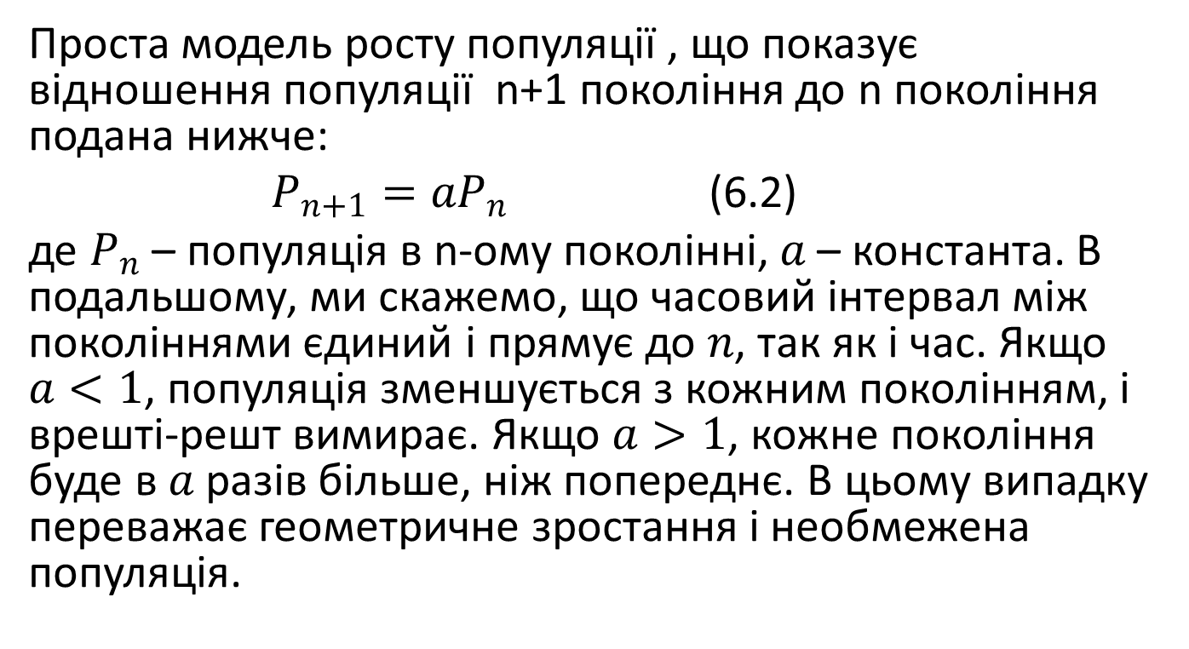
ПРОСТА ОДНОВИМІРНА КАРТА
Проста модель росту популяції , що показує відношення популяції n+1 покоління до n покоління подана нижче:
$P_{n+1}=aP_{n}$ (6.2)
де $P_{n}$ – популяція в n-ому поколінні, $a$ – константа. В подальшому, ми скажемо, що часовий інтервал між поколіннями єдиний і прямує до $n$, так як і час. Якщо $a<1$, популяція зменшується з кожним поколінням, і врешті-решт вимирає. Якщо $a>1$, кожне покоління буде в $a$ разів більше, ніж попереднє. В цьому випадку переважає геометричне зростання і необмежена популяція.

Slide 8
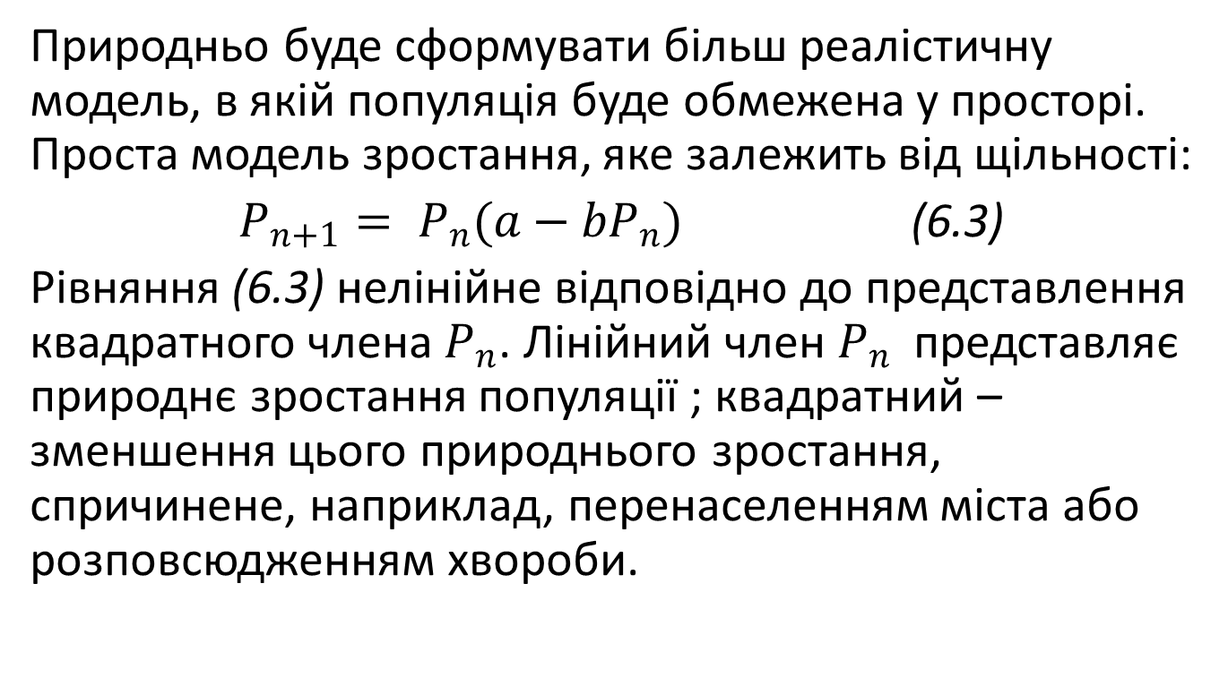
ПРОСТА ОДНОВИМІРНА КАРТА
Природньо буде сформувати більш реалістичну модель, в якій популяція буде обмежена у просторі. Проста модель зростання, яке залежить від щільності:
$P_{n+1}= P_{n}(a−bP_{n})$ (6.3)
Рівняння (6.3) нелінійне відповідно до представлення квадратного члена $P_{n}$. Лінійний член $P_{n}$ представляє природнє зростання популяції ; квадратний – зменшення цього природнього зростання, спричинене, наприклад, перенаселенням міста або розповсюдженням хвороби.

Slide 9
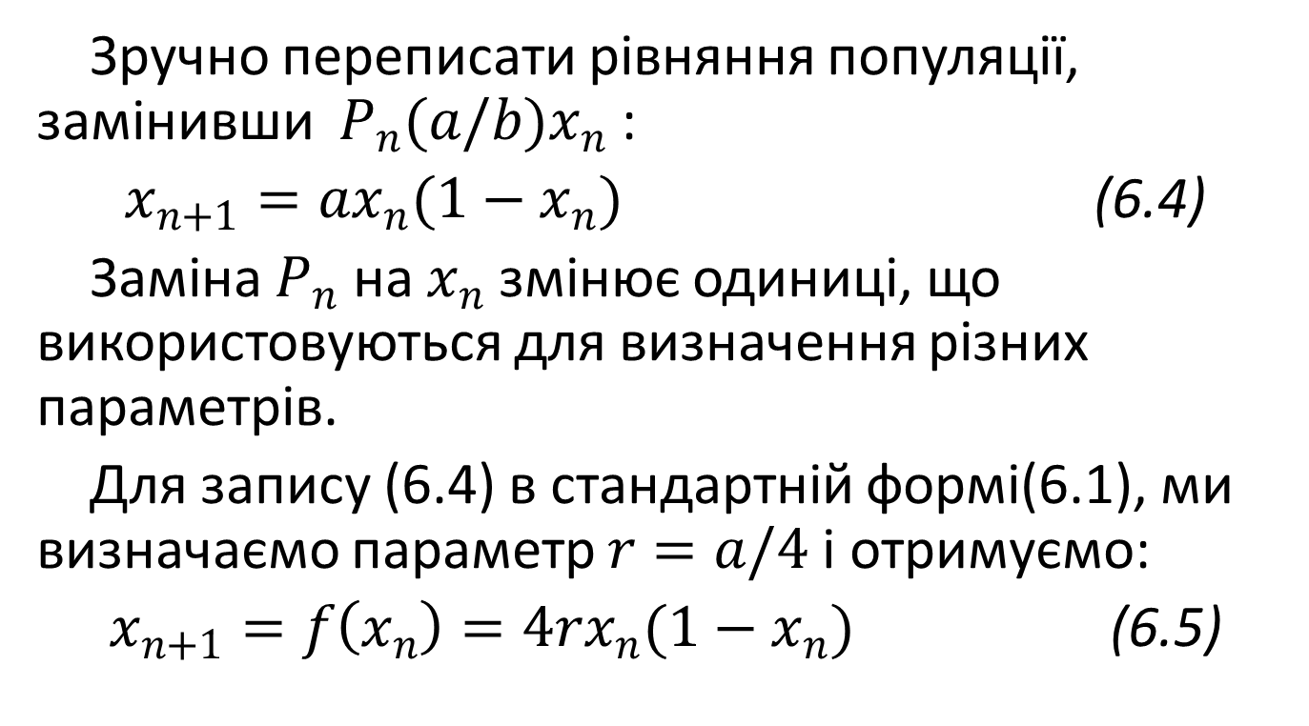
ПРОСТА ОДНОВИМІРНА КАРТА
Зручно переписати рівняння популяції, замінивши $P_{n}(a/b)x_{n}$ :
$x_{n+1}=ax_{n}(1−x_{n})$ (6.4)
Заміна $P_{n}$ на $x_{n}$ змінює одиниці, що використовуються для визначення різних параметрів.
Для запису (6.4) в стандартній формі(6.1), ми визначаємо параметр $r=a/4$ і отримуємо:
$x_{n+1}=f\left(x_{n}\right)=4rx_{n}(1−x_{n})$ (6.5)

Slide 10
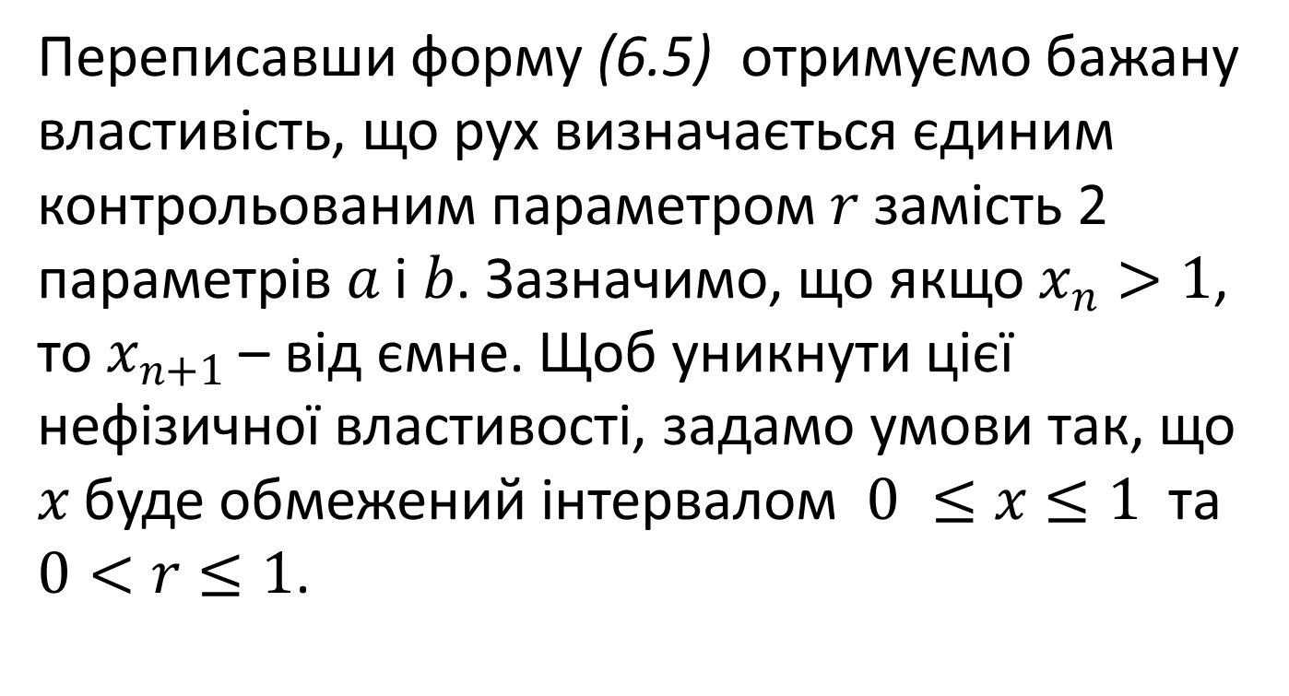
ПРОСТА ОДНОВИМІРНА КАРТА
Переписавши форму (6.5) отримуємо бажану властивість, що рух визначається єдиним контрольованим параметром $r$ замість 2 параметрів $a$ і $b$. Зазначимо, що якщо $x_{n}>1$, то $x_{n+1}$ – від ємне. Щоб уникнути цієї нефізичної властивості, задамо умови так, що $x$ буде обмежений інтервалом $0 ≤x≤1$ та $0<r≤1$.

Slide 11
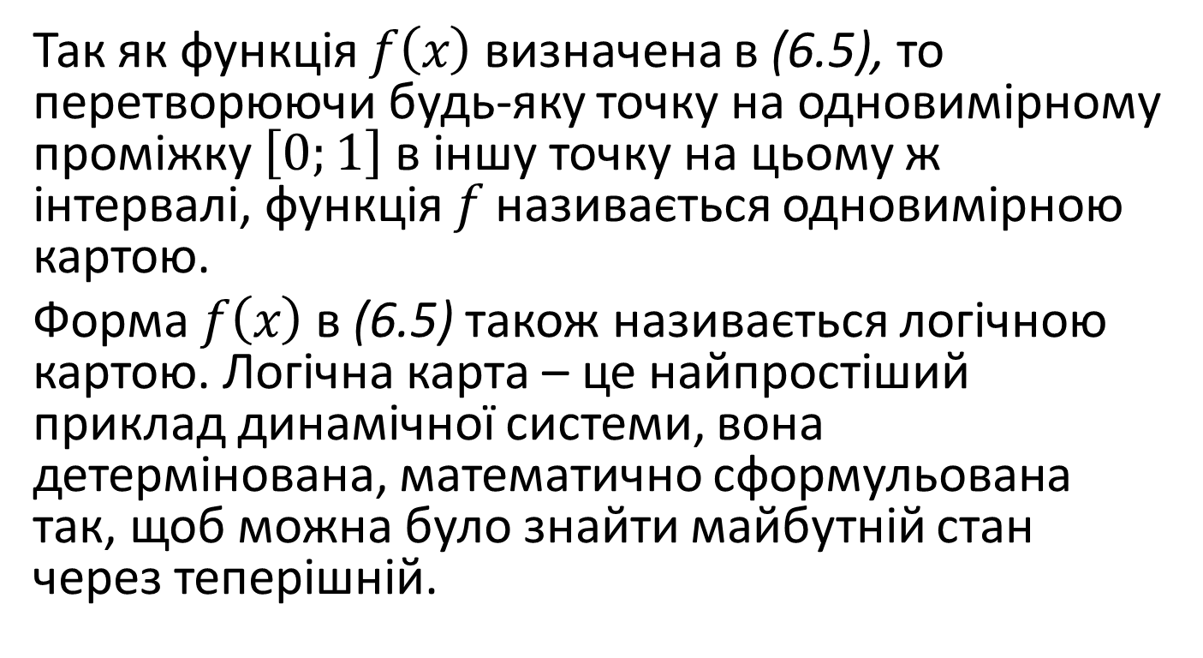
ПРОСТА ОДНОВИМІРНА КАРТА
Так як функція $f\left(x\right)$ визначена в (6.5), то перетворюючи будь-яку точку на одновимірному проміжку $\left[0;1\right]$ в іншу точку на цьому ж інтервалі, функція $f$ називається одновимірною картою.
Форма $f\left(x\right)$ в (6.5) також називається логічною картою. Логічна карта – це найпростіший приклад динамічної системи, вона детермінована, математично сформульована так, щоб можна було знайти майбутній стан через теперішній.

Slide 12
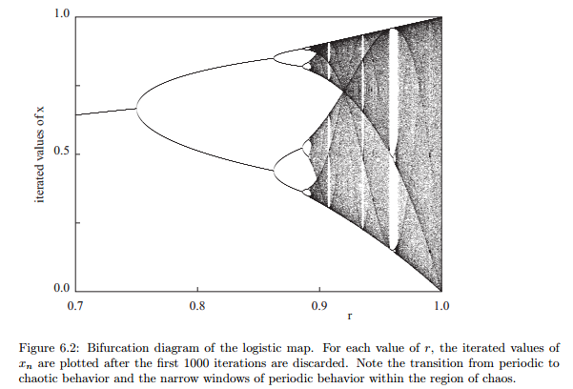
ПРОСТА ОДНОВИМІРНА КАРТА

Slide 13
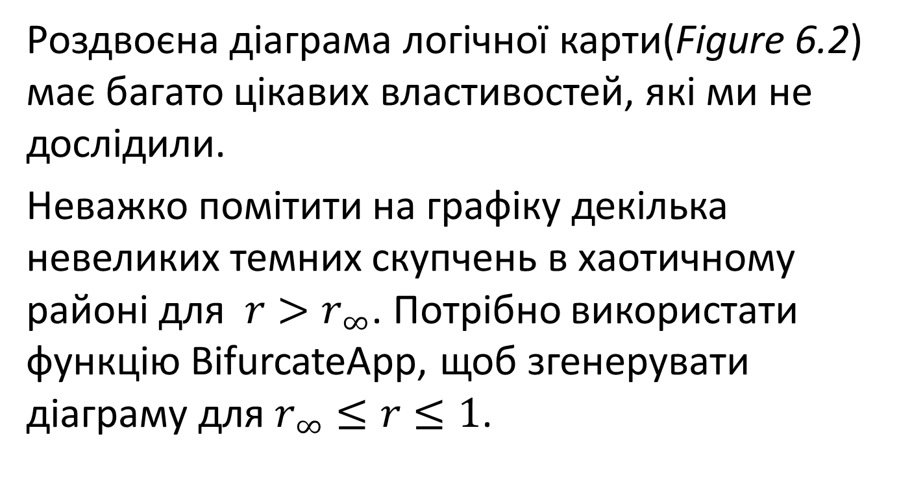
Завдання
Роздвоєна діаграма логічної карти(Figure 6.2) має багато цікавих властивостей, які ми не дослідили.
Неважко помітити на графіку декілька невеликих темних скупчень в хаотичному районі для $r>r_{∞}$. Потрібно використати функцію BifurcateApp, щоб згенерувати діаграму для $r_{∞}≤r≤1$.

Slide 14
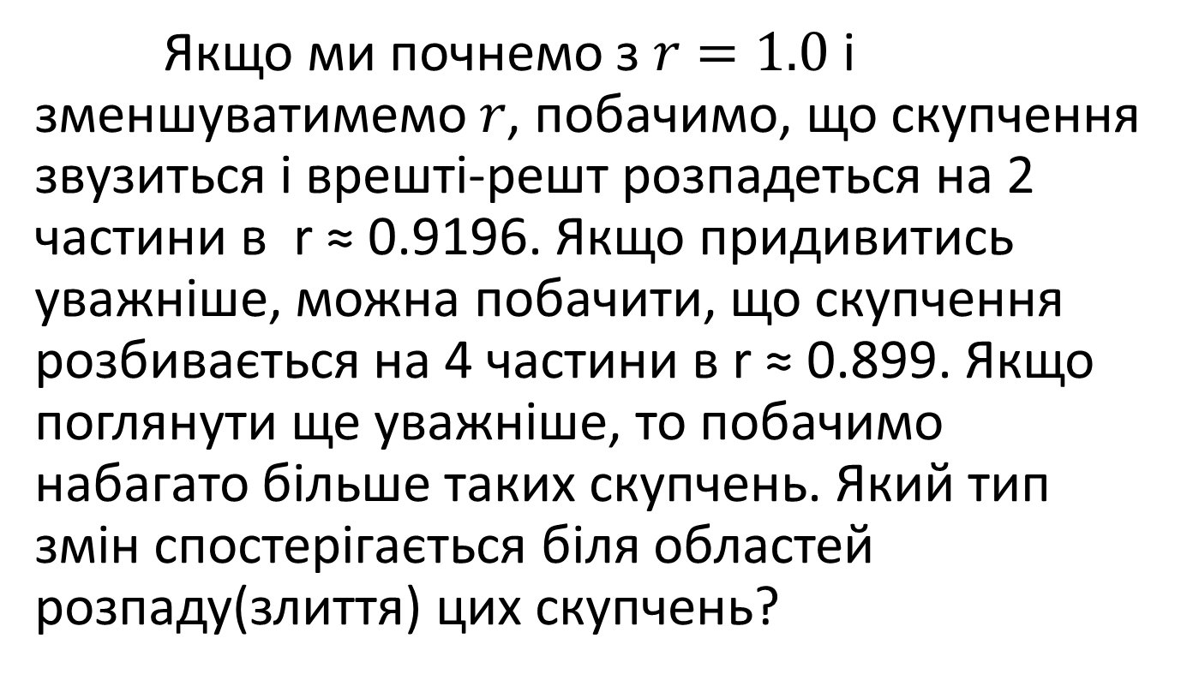
Завдання
Якщо ми почнемо з $r=1.0$ і зменшуватимемо $r$, побачимо, що скупчення звузиться і врешті-решт розпадеться на 2 частини в r ≈ 0.9196. Якщо придивитись уважніше, можна побачити, що скупчення розбивається на 4 частини в r ≈ 0.899. Якщо поглянути ще уважніше, то побачимо набагато більше таких скупчень. Який тип змін спостерігається біля областей розпаду(злиття) цих скупчень?

Slide 15
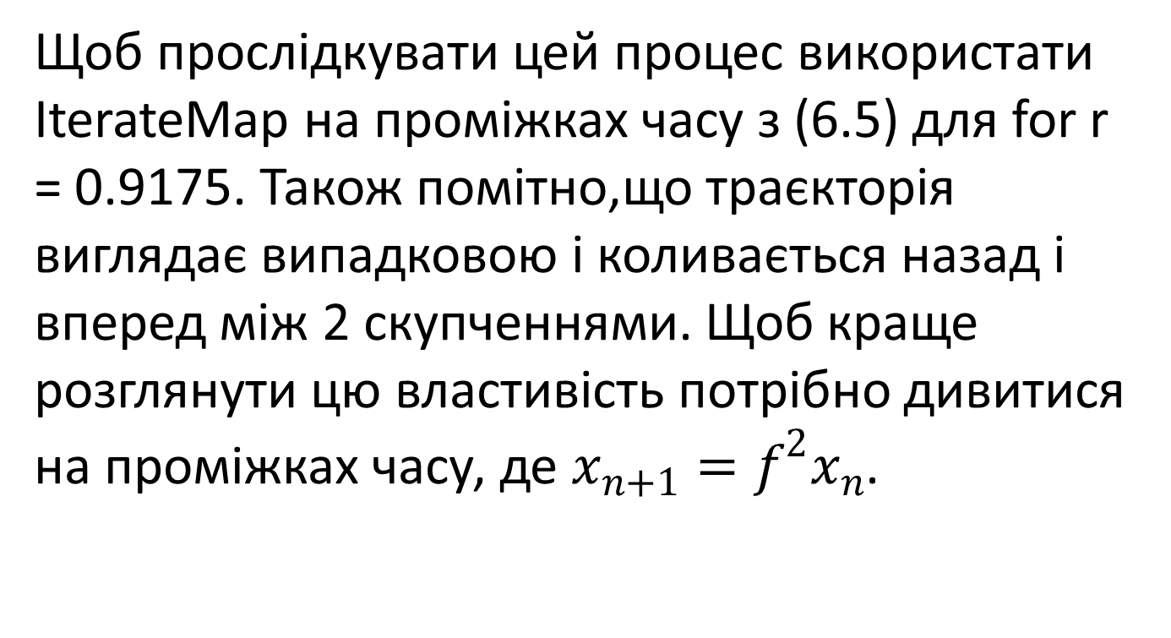
Завдання
Щоб прослідкувати цей процес використати IterateMap на проміжках часу з (6.5) для for r = 0.9175. Також помітно,що траєкторія виглядає випадковою і коливається назад і вперед між 2 скупченнями. Щоб краще розглянути цю властивість потрібно дивитися на проміжках часу, де $x_{n+1}=f^{2}x_{n}$.

